Slide 1
FACOLTA’ TEOLOGICA di SICILIA
“S. Giovanni Evangelista”
____________________________________________________________
TEOLOGIA FILOSOFICA
III anno IT
____________________________________________________
Maria Antonietta Spinosa

Slide 2
2.2.2. Segnavia : CHI Dio è
Discorso su Dio, di Dio,… a Dio; la via analogica
-Ineffabilità testimoniata dalle religioni:
carattere assolutamente trascendente del sacro
- Ineffabilità confermata dalla riflessione filosofica (Marcel)
- Rischio di agnosticismo (scissione tra Dio in sé e Dio per noi)
***MA ANCHE:
- Testimonianza della “fede religiosa” nell’Assoluto (in speculum ):
distinzione tra fides qua e fides quae
- le proposte di una conoscenza “razionale/filosofica” di Dio
- Rischio di razionalismo
Per una soluz. “equilibrata”: conoscenza indiretta del Mistero di Dio
***Conseguenze:
-differenza tra “essere” come actus essendi e come copula
-possibilità di pluralizzare le attribuzioni su Dio

Slide 3
L’analogia dice…la <somiglianza>
uguaglianza nella diversità, diversità nell’uguaglianza:
ossia una reale diversità, che non esclude una reale uguaglianza
*Distinzione tra:
- analogia di proporzione (tra termini)
A:B=B:C=A:C
-analogia di proporzionalità (di rapporti tra termini)
A/B=C/D=D/E…
In una duplice modalità:
-estrinseca: in cui la perfezione è colta solo in un analogato pienam
-intrinseca: in cui la perfezione è colta in tutti i termini, ma diversam
* Presupposti
-lo schema causa /effetto
-distinzione tra: ‘perfezioni’ semplici e miste:
si ritrovano formalm. nella causa e si attrib. ad essa in modo proprio
si ritrovano nella causa in modo improprio e si attrib. metaforicam
-distinzione tra res significata e modus significandi

Slide 4
Via analogica…
Cfr.TOMMASO, Summa Theologiae
Evitare 2 silenzi:
univocismo:cfr. la mistica; equivocismo: cfr. l’ agnosticismo
L’intreccio del Concilio Lateranense IV (1215) (DS 432):
inter creatorem et creaturam non potest tanta similitudo notari,
quin inter eos maior sit dissimilitudo eorum
Unicum di Dio: essenza=esistere
a) Di lui affermiamo perché
Ragioni dell’antropomorfismo: Dio si svela all’uomo
b) Dio lui neghiamo perchè
ogni detto è margine int. del dicibile; ogni non-detto è margine est. del detto
Ragioni della teologia negativa: : Dio si ri-vela all’uomo
Dio è tutto e può esser sempre Altro,
può dirsi “di più”, paradossalmente, solo “diminuendo” (stile kenotico...)
c) è oltre noi stessi - via eminenza
Per far convenire a Dio la attribuzione; singolarità di Dio
Dio può accrescersi solo rispetto a se stesso

Slide 5
dire… DIO :
ATTRIBUTI
ENTITATIVI OPERATIVI
immanenti transeunti
dimens intellett. dimens volitiva
Unità intelligenza volontà creatore
*Semplicità sapienza amore conservatore
Verità prescienza misericordia
Bontà giustizia
* In-finitezza
Ubiquità
Eternità

Slide 6
Dire Dio:
Contro l’essere: Echhart-
Kant-Schopenhauer
-Henry-Levinas- Marion
Pro Infinità: Scoto - Occam
Pro Uno: Plotino - Proclo
Pro Intellezione: Gv di S.Tommaso
Pro Amore: Platone-
Pseudo Dionigi-
Lagneau-
Marion
Pro libertà: Secretan-Lequier-Boutroux-
Pareyson

Slide 7
Dio trascendente & personale
A)TRASCENDENZA
C’è un monismo: ateo - panteista
Come fede : cfr induismo;
b) Come filosofia:
- Emanazionista : PLOTINO - BRUNO
Dio è Processo necessario ma depotenziantesi
- Realista : TEODORICO di Chartes - SPINOZA-
SCHLEIERMACHER - DE UNAMUNO
Dio è Identificazione statica degli enti nell’essere
- Idealista : FICHTE -SCHELLING -HEGEL- GENTILE-
CROCE
Il reale è espress. fenomenica del pensiero che è Spirito in processo dialettico
- Evoluzionista : TAINE- RENAN -BERGSON
Dio è la realtà che si consegue attraverso un processo potenziante

Slide 8
Dio trascendente & personale
Forme di trascendimento:
-ultra-categoriale (scolasticam)
-ultra-materiale (trascendim in senso lato)
-ultra-creaturale (trascendim in senso stretto):
-teista: per differenziazione ontologica
-monista/panteista: per differenza qualitativa
Il Tipo di trascendenza comporta:
- differenza entitativa
- differenza entitativa infinita
- diff entitativa infinita fondante (e non escludente) il finito
…Da ciò che è sacro a Colui che è santo:
Dio SI trascende per prendersi cura di noi…

Slide 9
Dio come Mistero
Il senso di “Mistero”: tra
- segreto da mantenere
- qualsiasi problema di difficile risoluzione
- una questione insolubile alla ragione qua talis
ETIMOLOGIA
Enigma (ainein) = approvare e, anche, parlare oscuramente
Problema (pro-ballein) = contrapporre
Mistero (gr. myein) = tener strette le labbra (onomatopea);
…?(sanscr. Musch, rapire; mus, notte)
2. CARATTERE SIMBOLICO del M.
Il simbolo non è il concetto, che rap-presenta
Il simbolo non è il segno, che ri-produce
Il simbolo è produttivo, creativo
In esso prevale la co-appartenenza sogg/ogg
Esprime l’essere finito, ma non chiuso: l’essere nel “frammezzo” dell’uomo
in cui, furtim et raptim, si ri-vela il divino
Ha potenza: e-vocativa
e-statica
epi-fanica

Slide 10
3. FIGURE del MISTERO
a) al negativo:
PLATONE-PLOTINO-FILONE-DAMASCIO ineffabilità dell’Uno
(cfr. NO apophasis, SI aphairesis, superam)
DIONIGI positività della negazione, per trascendenza (Hyper…)
TOMMASO il nome di Dio come Ipsum Esse Subsistens;
unirsi a Dio come sconosciuto, ma anche in quanto sconosciuto e Straniero
b) al positivo
SCHELLING si avvale della tautegoricità del simbolo
JUNGEL il m. sollecita la parola a non onto-teologizzare
4. TRATTI del MISTERO
WEISCHEDEL: 8 aspetti es.: Inspiegabile-insondabile-inquietante-
- Connette: evidente e inattingibile;( “fondamento abissale”)
svela e rivela/in-afferrabile ma com-prensibile
- Differenzia: nichtiges nichts(=ni-ente)/nichtendes nichts(=nulla)
*È un prendersi cura di Dio, come lasciar essere, abban-dono

Slide 11
- Dice radicale Alterità
di una Verità decentrata-eccentrica;
non muove da impossibilità dell’ intelletto umano,
ma dalla capacità mistagogica dello stesso che,
liberamente, abban-dona l’ auto-referenzialità possessiva
e abita l’orizzonte del “lasciar essere”
Dio non solo è, in assoluto, è… “di più”: esce dalla sua assolutezza, trascende la sua stessa trascendenza e si disloca, si abbassa, prende posizione, si prende cura, si mette in rapporto, insomma vive e ama: e perciò si muove e commuove (esiste e fa esistere a sua immagine; e la somiglianza che non è uguaglianza ha da esser vissuta come nudità…salvifica, p.35-50)
- Esprime la responsabilità …stare sulla “soglia”
della nostra “libera appartenenza” ad una origine indisponibile
- Espone il carattere originariamente “donato”
di ciascuna cosa e l’essere, noi, donati a noi stessi
Occorre perciò esplicitare e com-un-icare il Mistero… in qualche modo:
questo il senso autentico di “ad-orare”

Slide 12
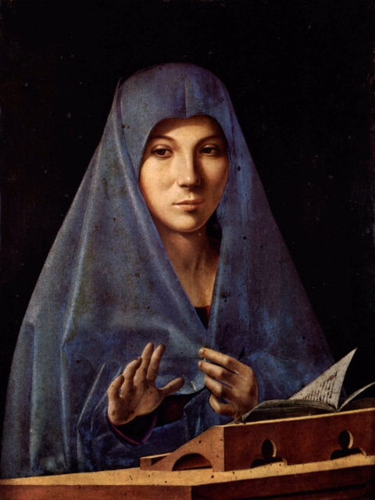
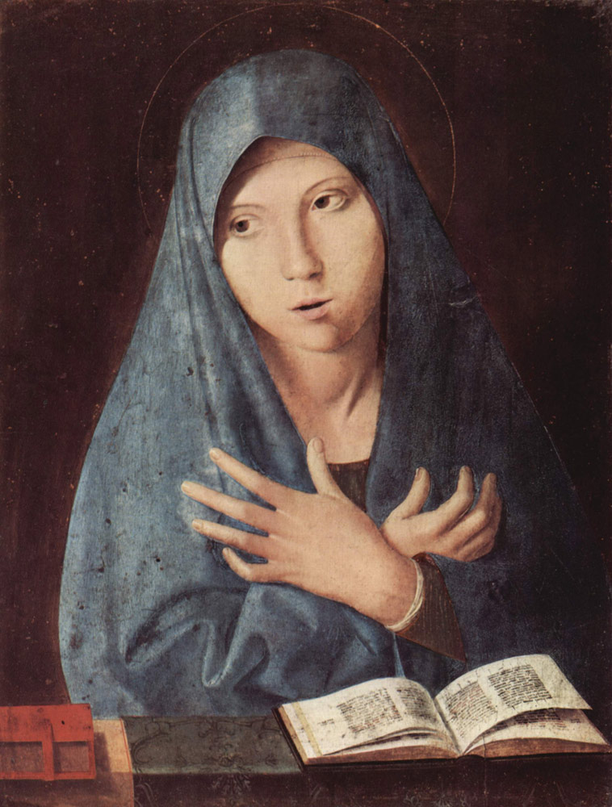
da Giobbe (mi metto la mano sulla bocca)… a Maria (Eccomi/ecco-me!) cfr. Antonello da Messina, Annunciata/e (Monaco 1473- Palermo 1476)

